Slide 2
Introducción al Desarrollo de Software I - Lanzillotta
Capra - Chaves - Di Matteo - Sosa - Villegas - Palavecino

Slide 3
Agenda
Introducción
Frontend
Modelo de datos
Backend
SQL JOIN
Integrar front y back
Controller-Service-Repository

Slide 4
Requerimientos de nuestra app simple:
Debe haber una vista que contenga un formulario y permita ingresar el número de padrón de un alumno. Debe contener un botón que diga “Buscar datos alumno”
Si existe, debe ir a otra vista llamada detalle.html que muestre los datos personales del alumno y todas las materias que cursó.
Las materias aprobadas deberán aparecer en verde y las que no en rojo.
Al hacer click en una materia, deberá mostrar un pop-up con la fecha y la nota numérica obtenida.
Al hacer click sobre el código de materia, se debe poder visualizar todos los alumnos que la cursaron
Se debe poder agregar una nota desde la vista de detalles para ese alumno.

Slide 5
¿Qué endpoints vamos a necesitar?

Slide 6
¿Qué endpoints vamos a necesitar?
/alumnos
/materias

Slide 7
¿Qué endpoints vamos a necesitar?
/alumnos
GET /alumnos/<padron> -> {padron, nombre, apellido}
/materias

Slide 8
¿Qué endpoints vamos a necesitar?
/alumnos
GET /alumnos/<padron> -> {padron, nombre, apellido}
GET /alumnos/<padron>/notas -> [{codigo, materia, nota, fecha}, …]
POST /alumnos/<padron>/notas
{codigo, nota, fecha}
/materias

Slide 9
¿Qué endpoints vamos a necesitar?
/alumnos
GET /alumnos/<padron> -> {padron, nombre, apellido}
GET /alumnos/<padron>/notas -> [{codigo, materia, nota, fecha}, …]
POST /alumnos/<padron>/notas
{codigo, nota, fecha}
/materias
/materias/<codigo>/alumnos -> [{padron, nombre, apellido}]

Slide 10
Agenda
Introducción
Frontend
Modelo de datos
Backend
SQL JOIN
Integrar front y back
Controller-Service-Repository

Slide 11
Agenda
Introducción
Frontend
Modelo de datos
Backend
SQL JOIN
Integrar front y back
Controller-Service-Repository

Slide 12
Creamos la base de datos
Crear una base de datos llamada Facultad que contenga 3 tablas (alumnos, materias, notas)
Definir Pk, Fk necesarias para la estructura de tablas.
Campos de cada tabla:
alumno debe tener los campos padrón, nombre, apellido
materias debe tener los campos, código_materia, nombre, carrera
notas debe tener los campos, código_materia, nota, fecha, padrón

Slide 13
Agenda
Introducción
Frontend
Modelo de datos
Backend
SQL JOIN
Integrar front y back
Controller-Service-Repository

Slide 14
Agenda
Introducción
Frontend
Modelo de datos
Backend
SQL JOIN
Integrar front y back
Controller-Service-Repository

Slide 15
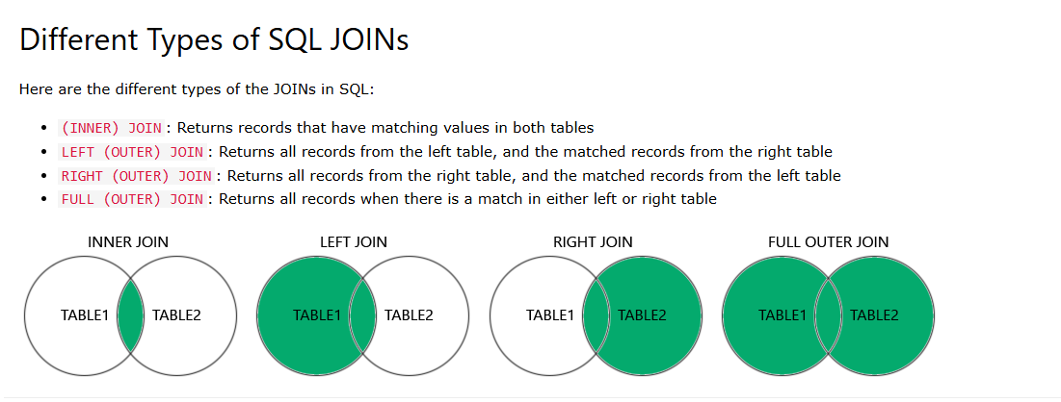
JOINS

Slide 16
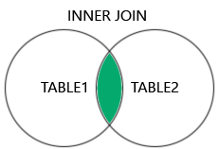
JOINS
SELECT column_name(s)
FROM table1
INNER JOIN table2
ON table1.column_name = table2.column_name;

Slide 17
Agenda
Introducción
Frontend
Modelo de datos
Backend
SQL JOIN
Integrar front y back
Controller-Service-Repository

Slide 18
Agenda
Introducción
Frontend
Modelo de datos
Backend
SQL JOIN
Integrar front y back
Controller-Service-Repository

Slide 19
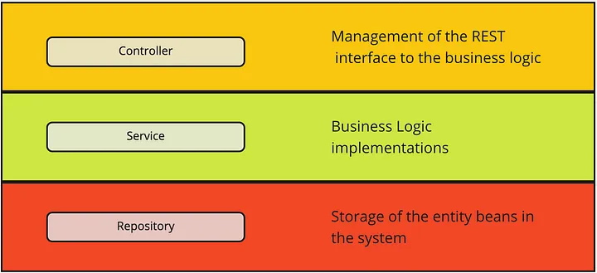
Controller Service Repository

Slide 20
Agenda
Crear un proyecto Flask para Front y Backend (correrán en puertos separados)
Creación de una Bdatos (PK, FK, Joins)
Creación de un formulario GET-POST
Comunicar Front con Back
Error handler

Slide 21
Creación de Backend

Slide 22
Crear una aplicación API (backend)
La aplicación debe ofrecer una serie de servicios y comunicarse con la base de datos Facultad
Servicios o endpoints:
DatosPersonalesAlumno (Devuelve los datos personales de un alumno, de no existir devuelve null, recibe el nro de padrón como parámetro)
NotasAlumnoXMateria (Devuelve las notas de la materia de un alumno, de no existir devuelve null, recibe el nro de padrón y el código de materia por parámetro)
MateriasAprobadas (Devuelve todas las materias aprobadas con su correspondiente nota, recibe el nro de pad´ron del alumno)
NotasAlumno (Devuelve todas las materias con su correspondiente nota, recibe el nro de padrón del alumno) ALGÚN OTRO ENDPOINT ??

